Slide 1

LogoType
FREE PPT TEMPLATES
INSERT THE TITLE
OF YOUR PRESENTATION HERE
http://www.free-powerpoint-templates-design.com

Slide 2
前言-目次
1
研究動機
2
研究大綱
3
研究目的
4
研究流程

Slide 3
前言
有次，開車經過了七星潭，爸爸告訴我關於七星潭開發案的事件，讓我開始思考七星潭蓋了飯店真的能夠使觀光發展變得更好嗎?那蓋飯店會不會影響到環境景觀的變遷呢?這些問題引起我的好奇心，所以我決定與同學進行七星潭開發的研究!
研究動機

Slide 4
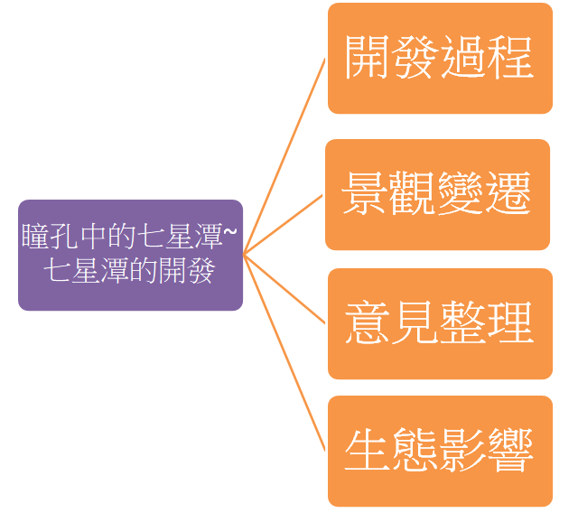
前言
研究大綱
01
02
03
04

Slide 5
前言
了解七星潭開發案的緣由、過程和民眾看法
01
研究目的
了解七星潭開發對於景觀變遷的影響
了解沿海開發對於生態的影響
02
03

Slide 6
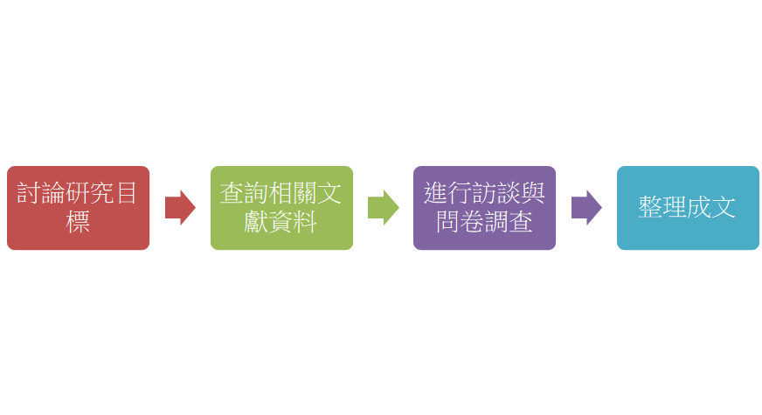
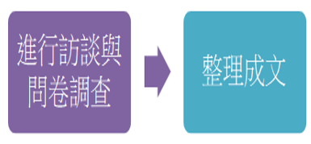
前言
研究流程

Slide 7
正文
問卷調查分析

Slide 8
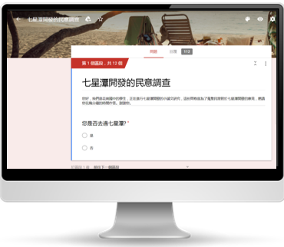
訪問調查說明
1.我們將12個問題以網路問卷的方式調查民眾的意見。
2.我們在網路上得到了112個回覆。
3.我們實地探訪了以下4位:當地冰
店老闆、普通住戶、七星潭社區發
展協會的理事長和地球公民基金會
的成員。

Slide 9
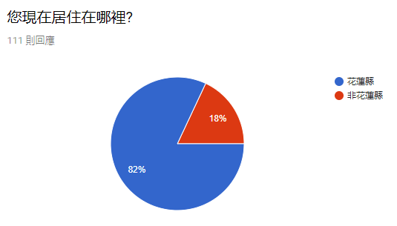
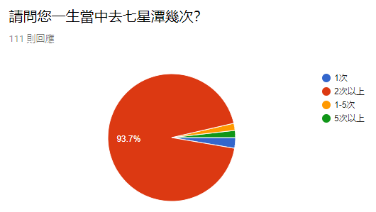
問卷調查分析
可以發現七星潭的遊客大多居住於花蓮，而遊客造訪七星潭的次數大多落在2次以上。

Slide 10
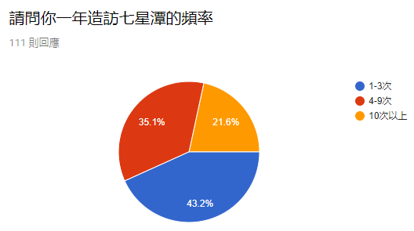
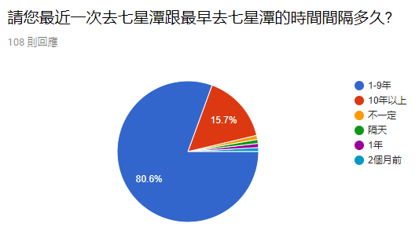
問卷調查分析
可以發現遊客造訪七星潭的頻率大約是1-3次，而去七星潭的時間間隔最多則為1-9年。

Slide 11
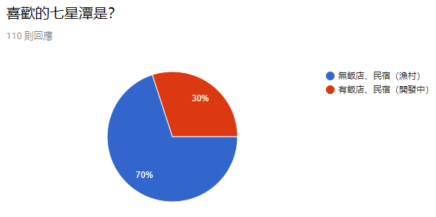
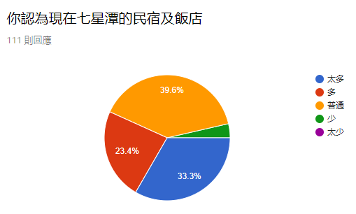
問卷調查分析
大部分的民眾都認為自己比較喜歡沒有飯店和民宿的七星潭，也就是為漁村的七星潭；我們也發現民眾認為現在民宿及飯店過多。

Slide 12
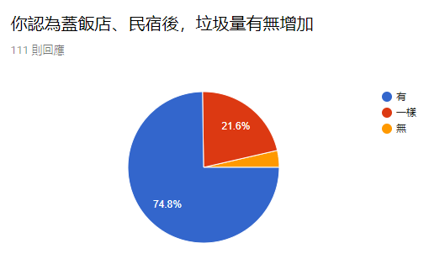
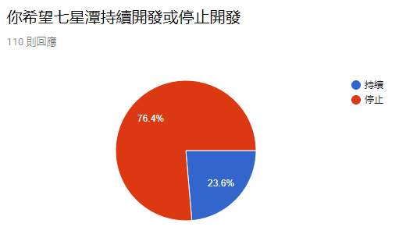
問卷調查分析
大部分的民眾都認為七星潭的垃圾量是有增加的。接著，大多民眾都希望七星潭停止繼續開發。

Slide 13
當地民眾意見─冰店老闆、普通住戶、七星潭社區發展協會理事長
共同點:
1.都不想要七星潭繼續開發。
2.想吸引遊客就要舉辦一些七星潭的特色活動。
3.因為地價變貴所以當地人便將土地出售，遷移
到外地。

Slide 14
當地民眾意見─冰店老闆、普通住戶、七星潭社區發展協會理事長
相異點:
冰店老闆:近年垃圾量沒有變多。
普通住戶:近年來垃圾量有增加。
理事長：整體量整體來說沒有增加，因為垃圾清運做得好且有環保志工隊幫忙維護環境。

Slide 15
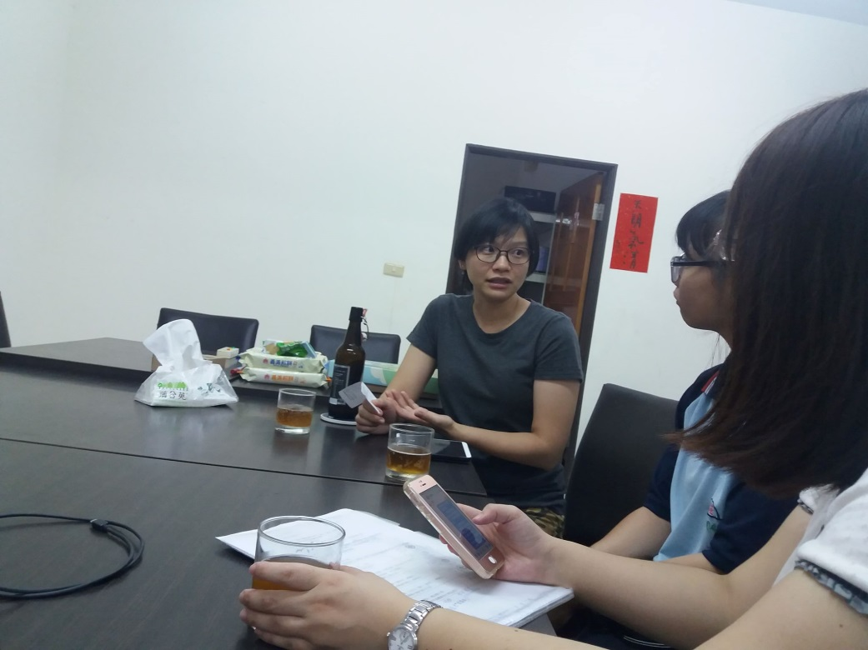
當地民眾意見-地球公民基金會的成員（成立前）
擋下派蒂納集團的沿海開發案的方式是用部落格累積資料，讓在地人連署，以及和居民（社區）面對面談，還有老師帶學生拍紀錄片引起民眾的注意。

Slide 16
結論

Slide 17
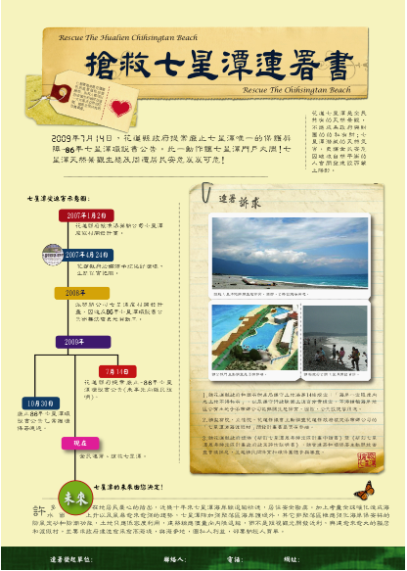
民眾對於七星潭開發的各種看法
(一)七星潭的代表性開發案為派蒂納度假村開發案，東華大學師生利用部落格和當地居民面談以及連署的方式讓花蓮居民注意到這件事情，也因為環保團體和居民的抗議，環保署才表示此案暫緩。

Slide 18
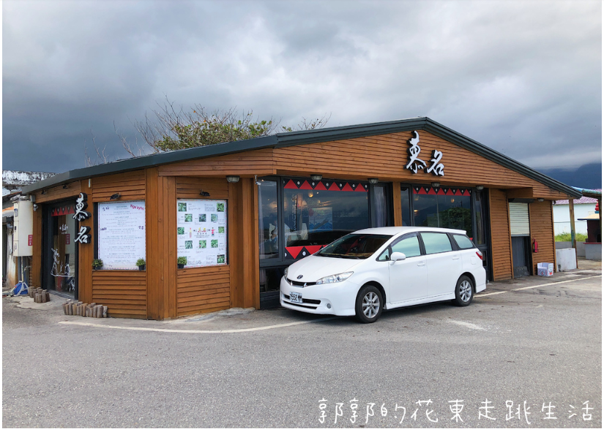
民眾對於七星潭開發的各種看法
(二)七星潭社區發展協會理事長的想法是，不要將自己的老房子賣給財團蓋民宿飯店，讓後代回來經營小生意，不僅可以和親人在一起，還能不用擔心找不到工作。

Slide 19
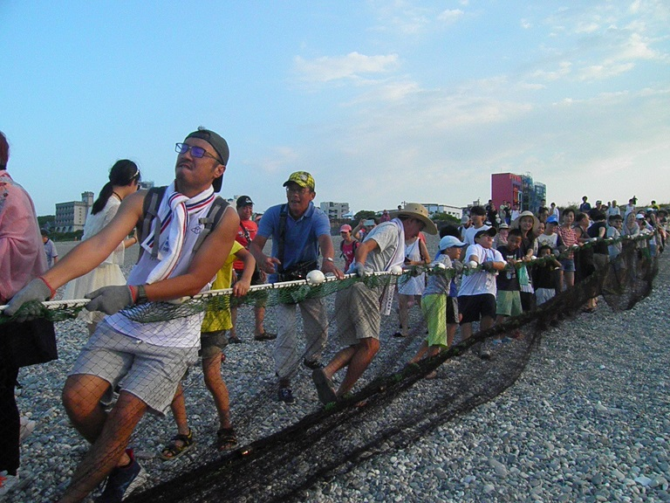
民眾對於七星潭開發的各種看法
(三)業著認為蓋了飯店之後營業額並沒有增加，如果想吸引遊客可以舉辦當地特色活動。

Slide 20
問卷調查結果
(一)39.6％的人認為七星潭的飯店及民宿數量恰到好處，33.3％的人覺得過多。
(二)76.4％的人希望七星潭停止開發。
(三)70％的人喜歡的未經開發的七星潭。
(四)74.8％人認為蓋飯店及民宿後，垃圾也有增加。

Slide 21
建議

Slide 22
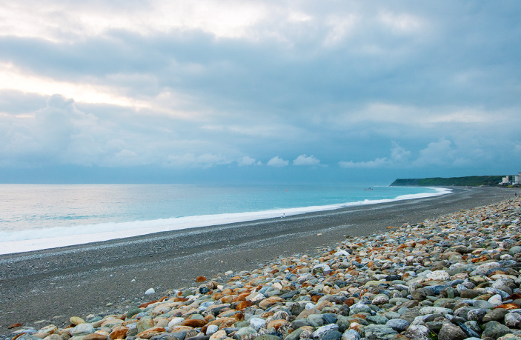
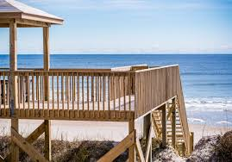
希望七星潭的開發能夠停下，自然就好，畢竟七星潭
是全花蓮人最美好的回憶之一。
舉辦環保活動，不僅可維護環境，還
可喚起花蓮居民或遊客的環保意識。
多一些在地特色商店，促進經濟發展
還能讓遊客更認識七星潭。
增加一些公共設施，例如觀景台和涼亭。

Slide 23
引註資料
1.痞客邦-七星潭要被賣掉。2019 年 10 月 4 日，
https://bc8800.pixnet.net/blog/post/328643195-%E4%B8%83%E6%98%9F%E6%BD%AD%E8%A6%81%E8%A2%AB%E8%B3%A3%E6%8E%89-%3F
2.我們的島-我愛七星潭。2019 年 9 月 25 日，
https://ourisland.pts.org.tw/content/%E6%88%91%E6%84%9B%E4%B8%83%E6%98%9F%E6%BD%AD
3.東海岸:你我都是海的子民。2019 年 9 月 25 日，
https://www.cet-taiwan.org/node/2307
4.搶救七星潭海岸行動連署書。2019年10月30日，
https://www.coolloud.org.tw/node/48605

Slide 24
引註資料
5.【花蓮新城】七星潭慕名私房料理~太平洋旁的原住民無菜單料理 @ / 郭郭的花東走跳生活 / :: 痞客邦 ::。2019年10月30日。
http://kuokuo9527.pixnet.net/blog/post/213559005
6. 花蓮台東旅遊情報站。2019年10月30日。
https://www.google.com/url?sa=i&url=http%3A%2F%2Fhualientourism.com.tw%2Fdetail%2F249&psig=AOvVaw1V8YehYJpKFfMCsyfK2VxT&ust=1572488839137000&source=images&cd=vfe&ved=0CAIQjRxqFwoTCMjH_dD3wuUCFQAAAAAdAAAAABAv
7.永續環境系列 環境與資源管理 張子超, 駱尚廉, 馬鴻文, 李永展, 蔡慧敏 五南出版 2014/12/19 出版
8.我們的島：臺灣三十年環境變遷全紀錄 柯金源 衛城出版 2018/01/04 出版

Slide 25
Thanks for
LISTENING

